Slide 1


  Xin chào tất cả các con!
Notes:
Bài giảng được thiết kế bởi: Vũ Hồng
LH: FB Vũ Hồng | https://www.facebook.com/vuhong1972/ | hongvu7219@gmail.com

Slide 2

Khởi động
Notes:
Bài giảng được thiết kế bởi: Vũ Hồng
LH: FB Vũ Hồng | https://www.facebook.com/vuhong1972/ | hongvu7219@gmail.com

Slide 3










ÔN TẬP VÀ KHỞI ĐỘNG: TRÒ CHƠI DỌN DẸP PHÒNG KHÁCH.
THỨ TỰ
Chú gấu
Khối hộp
Rubic
Ô tô
4
3
2
1
Notes:
GV mời HS nhận xét căn phòng: đồ chơi vứt bề bộn giữa nha.
Dẫn dắt: chúng ta cùng dọn dẹp phòng khách bằng cách trả lời tốt các thử thách để đồ chơi vào giỏ

Slide 4



Nêu tên bài tập đọc em đã học trong tuần?
Click vào chú gấu để quay lại
A. Mùa nước nổi.
B. Chuyện bốn mùa.
C. Họa mi hót.
Notes:
Bài giảng được thiết kế bởi: Vũ Hồng
LH: FB Vũ Hồng | https://www.facebook.com/vuhong1972/ | hongvu7219@gmail.com

Slide 5
1. Tiếng hót kì diệu của hoạ mi đã làm cho những sự vật trên bầu trời thay đổi như thế nào?
Trời bỗng sáng ra, những luồng sáng chiếu qua các chùm lộc mới nhú, rực rỡ hơn; da trời bỗng xanh hơn, những làn mây trắng trắng hơn, xốp hơn,...
Notes:
Bài giảng được thiết kế bởi: Vũ Hồng
LH: FB Vũ Hồng | https://www.facebook.com/vuhong1972/ | hongvu7219@gmail.com

Slide 6
2. Những gợn sóng trên hồ có thay đổi gì khi hoà nhịp với tiếng hoạ mi hót?
⇨Những gợn sóng trên hồ hoà nhịp với tiếng hoạ mi hót, lấp lánh thêm.
Notes:
Bài giảng được thiết kế bởi: Vũ Hồng
LH: FB Vũ Hồng | https://www.facebook.com/vuhong1972/ | hongvu7219@gmail.com

Slide 7
3. Nói tiếp sự thay đổi của các sự vật trên mặt đất khi nghe hoạ mi hót.
a. Các loài hoa
nghe tiếng hót trong suốt của hoạ mi chợt
bừng giấc, xoè những cánh hoa đẹp, bày đủ các màu sắc
xanh tươi.
b. Các loài chim
dạo lên những khúc nhạc tưng bừng, ngợi ca núi sông đổi mới.
Notes:
Bài giảng được thiết kế bởi: Vũ Hồng
LH: FB Vũ Hồng | https://www.facebook.com/vuhong1972/ | hongvu7219@gmail.com

Slide 8


Thứ ngày tháng năm 2021
Tiếng Việt ( tiết 4)
Bài 3: Họa mi hót
Nói và nghe.
Notes:
Bài giảng được thiết kế bởi: Vũ Hồng
LH: FB Vũ Hồng | https://www.facebook.com/vuhong1972/ | hongvu7219@gmail.com

Slide 9
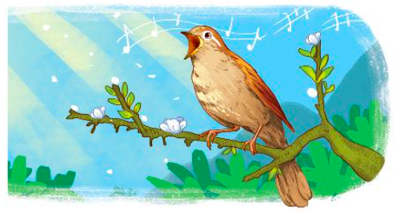
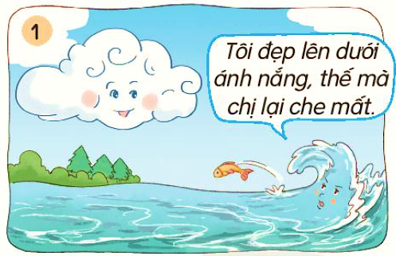
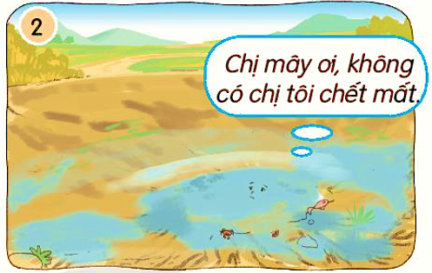
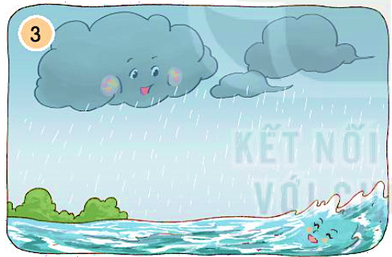
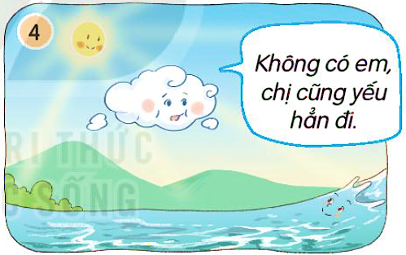
Hồ nước và mây
Notes:
Bài giảng được thiết kế bởi: Vũ Hồng
LH: FB Vũ Hồng | https://www.facebook.com/vuhong1972/ | hongvu7219@gmail.com

Slide 10

Dựa vào tranh
TRAO ĐỔI PHÁN ĐOÁN NỘI DUNG CHUYỆN
Notes:
Bài giảng được thiết kế bởi: Vũ Hồng
LH: https://www.facebook.com/vuhong1972/

Slide 11
NGHE KỂ CHUYỆN: HỒ NƯỚC VÀ MÂY.
Vào một ngày cuối tuần, hồ nước và mây nói với nhau điều gì?
Dưới nắng hè gay gắt, hồ nước lên tiếng cầu cứu ai?
Vì sao chị mây bay về hồ nước và cho mưa xuống?
Qua mùa thu, sang mùa đông chuyện gì xảy ra với chị mây?
Notes:
Bài giảng được thiết kế bởi: Vũ Hồng
LH: FB Vũ Hồng | https://www.facebook.com/vuhong1972/ | hongvu7219@gmail.com

Slide 12






Kể chuyện qua gợi ý câu hỏi.
Notes:
Bài giảng được thiết kế bởi: Vũ Hồng
LH: FB Vũ Hồng | https://www.facebook.com/vuhong1972/ | hongvu7219@gmail.com

Slide 13














BỮA TIỆC BÍ MẬT
CHƠI
Notes:
Bài giảng được thiết kế bởi: Vũ Hồng
LH: FB Vũ Hồng | https://www.facebook.com/vuhong1972/ | hongvu7219@gmail.com

Slide 14

Cô giáo đến thăm nhà các con hãy chuẩn bị một bữa tiệc cho mẹ và cô nhé.^^
Notes:
Bài giảng được thiết kế bởi: Vũ Hồng
LH: FB Vũ Hồng | https://www.facebook.com/vuhong1972/ | hongvu7219@gmail.com

Slide 15







HỌC TIẾP
Notes:
Bài giảng được thiết kế bởi: Vũ Hồng
LH: FB Vũ Hồng | https://www.facebook.com/vuhong1972/ | hongvu7219@gmail.com

Slide 16


Vào một ngày cuối tuần, hồ nước và mây nói với nhau điều gì?
Hồ nước cuộn sóng, nhăn mặt cáu kỉnh nói với chị mây: “Tôi đẹp dưới ánh nắng, thế mà chị lại che mất.”
Notes:
Bài giảng được thiết kế bởi: Vũ Hồng
LH: FB Vũ Hồng | https://www.facebook.com/vuhong1972/ | hongvu7219@gmail.com

Slide 17
Dưới nắng hè gay gắt, hồ nước lên tiếng cầu cứu ai?
Hồ nước bị bốc hơi, khô hạn tận đáy. Nó buồn bã cầu cứu: “Chị mây ơi, không có chị tôi chết mất.”
Notes:
Bài giảng được thiết kế bởi: Vũ Hồng
LH: FB Vũ Hồng | https://www.facebook.com/vuhong1972/ | hongvu7219@gmail.com

Slide 18

Vì sao chị mây bay về hồ nước và cho mưa xuống?
Chị mây hóa thành màu xám đen, bay tới hồ nước và cho mưa xuống. Hồ nước đầy lên, căng tràn sức sống.
Notes:
Bài giảng được thiết kế bởi: Vũ Hồng
LH: FB Vũ Hồng | https://www.facebook.com/vuhong1972/ | hongvu7219@gmail.com

Slide 19
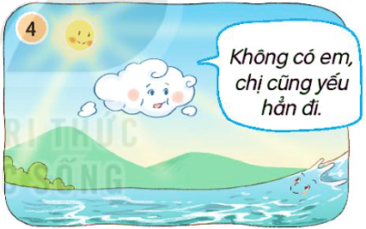
Qua mùa thu, sang mùa đông chuyện gì xảy ra với chị mây?
Chị mây lúc này chuyển sang màu trắng và gầy hẳn đi. Chị nói với hồ nước: “Không có em, chị cũng yếu hẳn đi.”
Notes:
Bài giảng được thiết kế bởi: Vũ Hồng
LH: FB Vũ Hồng | https://www.facebook.com/vuhong1972/ | hongvu7219@gmail.com

Slide 20
Qua những sự việc xảy đến với hồ nước và mây, em học được bài học gì?
Bài học câu chuyện trên giúp chúng ta hiểu cần phải biết yêu thương và giúp đỡ những người xung quanh mình.
Notes:
Bài giảng được thiết kế bởi: Vũ Hồng
LH: FB Vũ Hồng | https://www.facebook.com/vuhong1972/ | hongvu7219@gmail.com

Slide 21
NGHE KỂ LẠI: HỒ NƯỚC VÀ ĐÁM MÂY.
Notes:
Bài giảng được thiết kế bởi: Vũ Hồng
LH: FB Vũ Hồng | https://www.facebook.com/vuhong1972/ | hongvu7219@gmail.com

Slide 22



KỂ CHUYỆN TRONGNHÓM
Notes:
Bài giảng được thiết kế bởi: Vũ Hồng
LH: FB Vũ Hồng | https://www.facebook.com/vuhong1972/ | hongvu7219@gmail.com

Slide 23
Vào một ngày cuối tuần, hồ nước và mây nói với nhau điều gì?
Dưới nắng hè gay gắt, hồ nước lên tiếng cầu cứu ai?
Vì sao chị mây bay về hồ nước và cho mưa xuống?
Qua mùa thu, sang mùa đông chuyện gì xảy ra với chị mây?
Notes:
Bài giảng được thiết kế bởi: Vũ Hồng
LH: FB Vũ Hồng | https://www.facebook.com/vuhong1972/ | hongvu7219@gmail.com

Slide 24


Kể chuyện trước lớp
Notes:
Bài giảng được thiết kế bởi: Vũ Hồng
LH: FB Vũ Hồng | https://www.facebook.com/vuhong1972/ | hongvu7219@gmail.com

Slide 25
Kể lại từng đoạn của câu chuyện
Vào một ngày cuối tuần, hồ nước và mây nói với nhau điều gì?
Notes:
Bài giảng được thiết kế bởi: Vũ Hồng
LH: FB Vũ Hồng | https://www.facebook.com/vuhong1972/ | hongvu7219@gmail.com

Slide 26
Dưới nắng hè gay gắt, hồ nước lên tiếng cầu cứu ai?
Notes:
Bài giảng được thiết kế bởi: Vũ Hồng
LH: FB Vũ Hồng | https://www.facebook.com/vuhong1972/ | hongvu7219@gmail.com

Slide 27
Vì sao chị mây bay về hồ nước và cho mưa xuống?
Notes:
Bài giảng được thiết kế bởi: Vũ Hồng
LH: FB Vũ Hồng | https://www.facebook.com/vuhong1972/ | hongvu7219@gmail.com

Slide 28
Qua mùa thu, sang mùa đông chuyện gì xảy ra với chị mây?
Notes:
Bài giảng được thiết kế bởi: Vũ Hồng
LH: FB Vũ Hồng | https://www.facebook.com/vuhong1972/ | hongvu7219@gmail.com

Slide 29



BÌNH CHỌN NHÓM BẠN, CÁ NHÂN KỂ HAY
Notes:
Bài giảng được thiết kế bởi: Vũ Hồng
LH: FB Vũ Hồng | https://www.facebook.com/vuhong1972/ | hongvu7219@gmail.com

Slide 30


Qua câu chuyện trên, em hiểu ra điều gì?
Chúng ta cần phải biết yêu thương và giúp đỡ những người xung quanh mình.
Notes:
Bài giảng được thiết kế bởi: Vũ Hồng
LH: FB Vũ Hồng | https://www.facebook.com/vuhong1972/ | hongvu7219@gmail.com

Slide 31





CỦNG CỐ, DẶN DÒ
Notes:
Bài giảng được thiết kế bởi: Vũ Hồng
LH: FB Vũ Hồng | https://www.facebook.com/vuhong1972/ | hongvu7219@gmail.com

Slide 32

CHÀO TẠM BIỆT CÁC EM!
Notes:
Bài giảng được thiết kế bởi: Vũ Hồng
LH: FB Vũ Hồng | https://www.facebook.com/vuhong1972/ | hongvu7219@gmail.com

